Slide 1
SÜNNET
Prof. Dr. Sevin Arslan

Slide 2
Etimoloji
Sünnet kelimesi, “âdet, yol, davranış” anlamlarına gelen Arapça kökenli bir sözcüktür.

Slide 3
Sünnetin ilk olarak ne zaman ve ne gerekçe ile yapılmaya başlandığına dair kanıt yoktur; ancak Antik Mısır medeniyetinde uygulandığı, köleler ve mahkumların bir aşağılama yöntemi olarak sünnet edildiği, Musa’nın Mısır’dan çıkardığı ibranilerin köle veya mahkûmlardan oluştuğu olduğu için, hepsinin sünnetli olduğu, bunu toplumsal bir işaret olarak görüp devam ettirdikleri bilinmektedir.[2][4] Söz konusu uygulamanın yazılı tarihten önce başlamıştır. Sünnet geleneğinin yaygın olduğu bazı ataerkil toplumlarda erkekliğin bir gerekliliği olarak görülür. Bazı toplumlarda sünnet olmayan erkeklere evlenme hakkı verilmemektedir. Sünnet bazı toplumlarda ise evlilik kurumuna karşı sadakat gösterisi olarak uygulanmaktadır.
Sami Ezzib Yahudilik ve İslamdaki kurban ile erkek sünneti arasında bağlantı kurarak, İbrahim ile ilgili kurban anlatısının Yahudi din adamlarının bir kurgusu olduğunu, bununla Tanrı'ya erkek çocuklarını kurban verme geleneğinin kaldırılarak yerine hayvan kurbanının getirilmesinin amaçlandığını, ancak erkek çocukların kurban verme anlayışından tamamen kurtulamadığını, bunun yerine onların erkeklik organlarını kaplayan derinin kesilmesinin gelenek haline getirildiğini ifade eder ve şöyle der: "90 yaşını aşan büyük babanız bir gün sizi dağa götürüp Tanrı'nın rüyasında emrettiğini söyleyerek kesmeye kalksa, sonra da vazgeçip bir koç kesse, bir başka gün kendisinin cinsel organını kesse ne düşünürdünüz?"

Slide 4
Mitoloji
Yunan mitolojisinde Attis, Kybele'nin sevgilisidir. Ancak Kybele'ye verdiği sözü unutarak Kral Midas'ın kızıyla evlenir. Düğüne Kybele de davet edilir. Düğün sırasında Kybele ile karşılaşan Attis ne yapacağını bilemez. Kybele'ye karşı duyduğu pişmanlıktan ötürü cinsel organını orada keser ve kanlar içinde kıvranmaya başlar. Sevgilisinin böyle acı içinde kıvranmasına dayanamayan Kybele Attis'i bir çam ağacına dönüştürerek ona sonsuzluğu bağışlar.
Pessinus Mabedi'nde Tanrıça Kybele adına her sene düzenlenen şenliklerde tapınakta rahip olmak isteyen erkekler Kibele rahibi olmanın ön şartı olarak hadım edilir ve kesilen cinsel organları bir çam ağacının altına gömülür. Bu inanış daha sonra Sami ırkında (Arap ve Yahudiler) cinsel organı değil ama ucunu (erkeklerde prepusium, kadınlarda klitoris) kesme şeklinde günümüze kadar devam etmiştir.

Slide 5
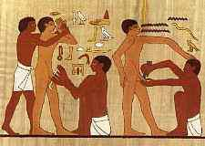

Slide 6
TARİHÇE
https://tr.wikipedia.org/wiki/Erkek_s%C3%BCnneti?fbclid=IwAR2mLU1aUAOGTTOydxCxLia3fE_hPuycaur8qYwoD9Lr3eA5XGgWuEEE9lo

Slide 7


Slide 8
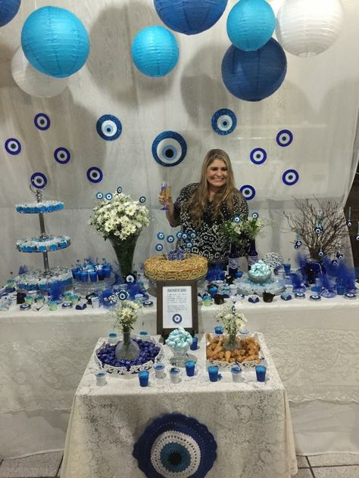

Slide 9


Slide 10


Slide 11
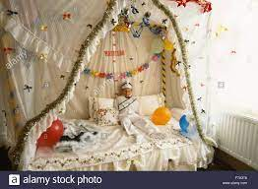

Slide 12
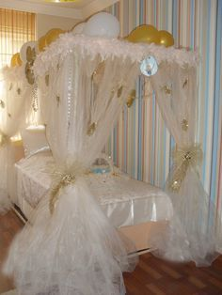

Slide 13
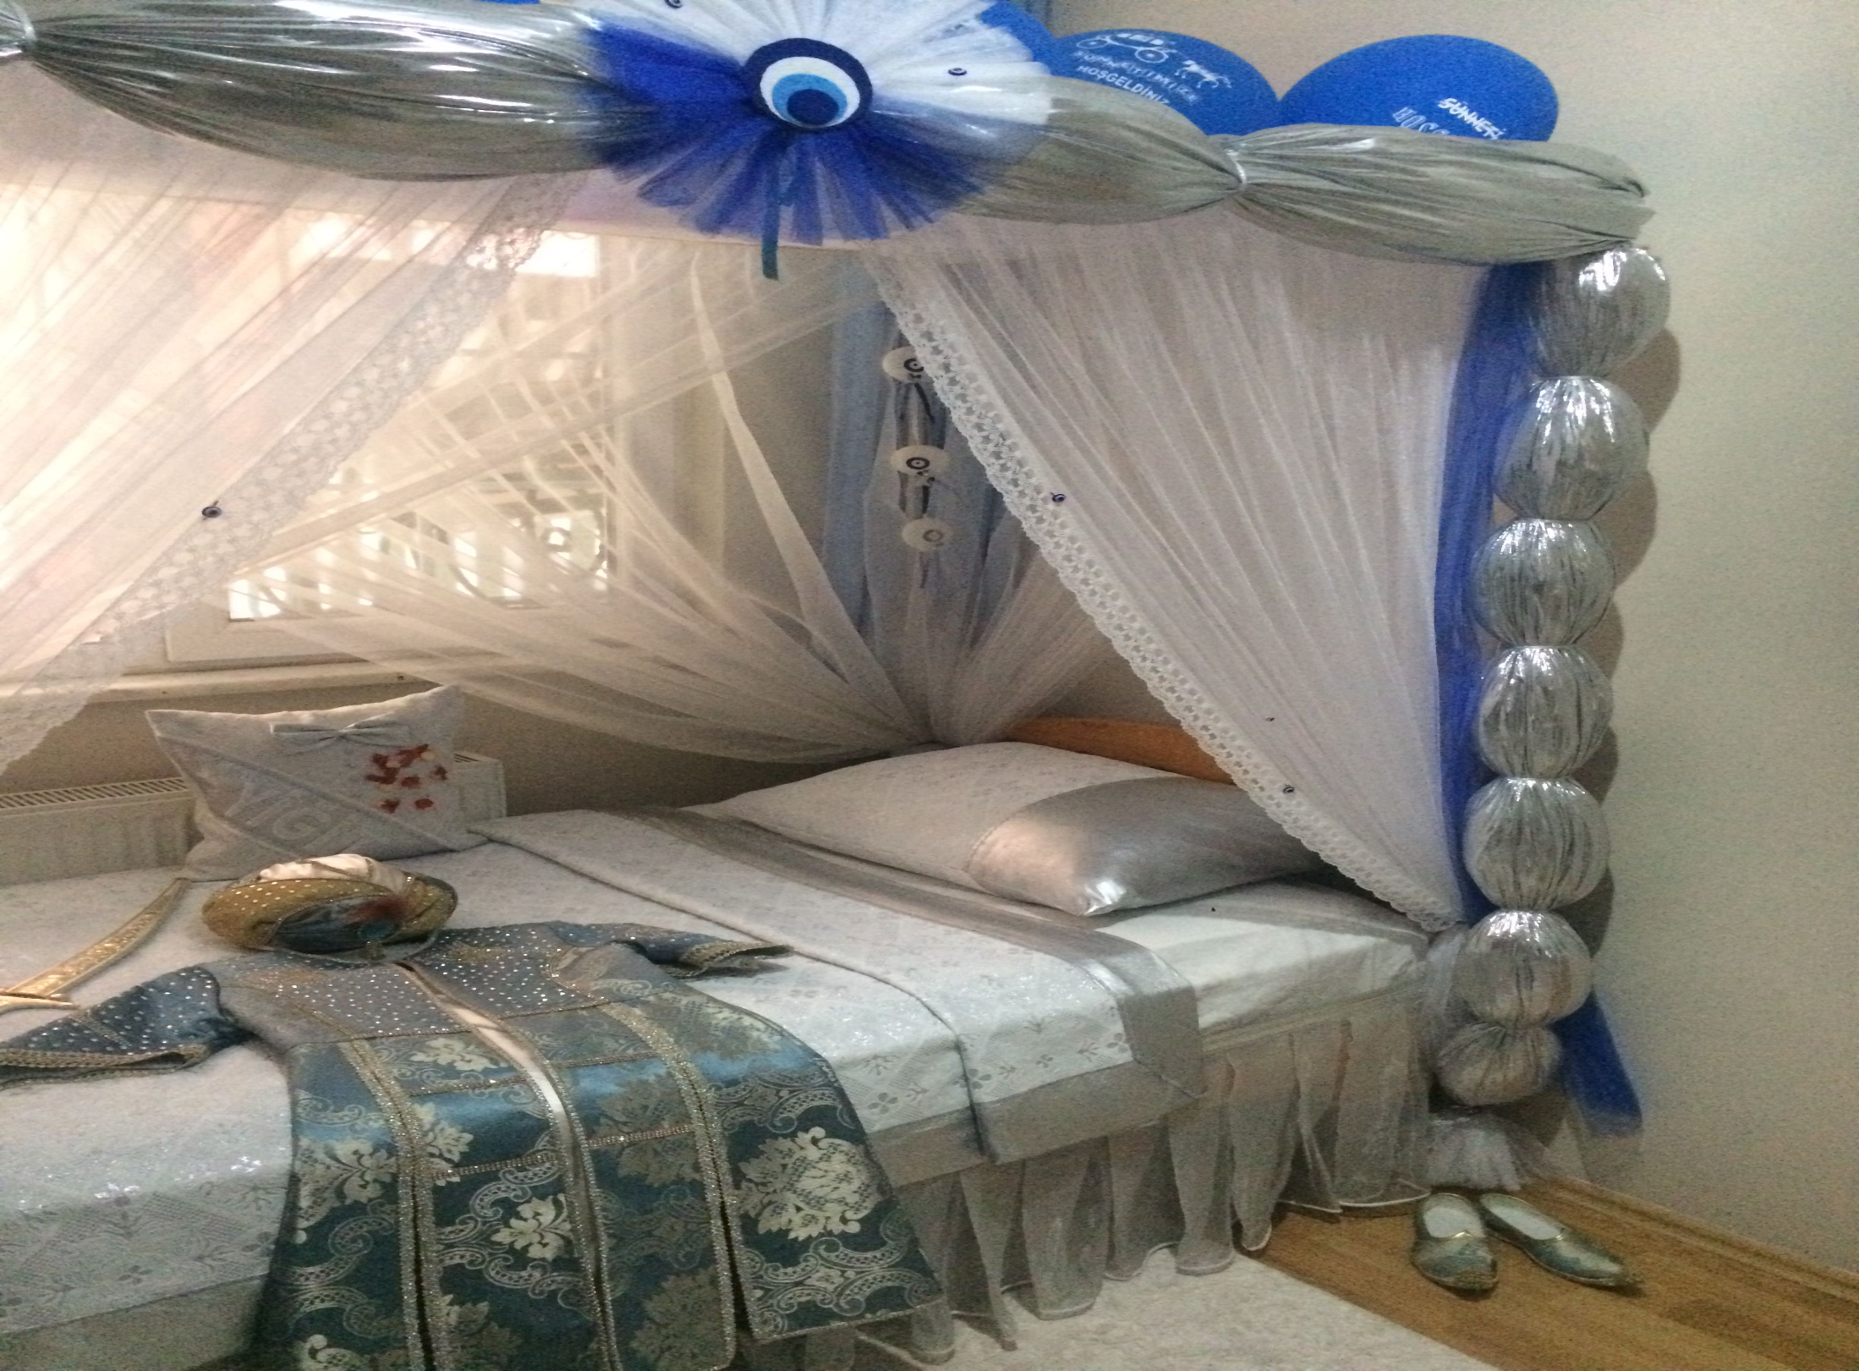

Slide 14
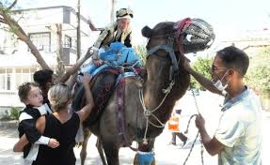

Slide 15
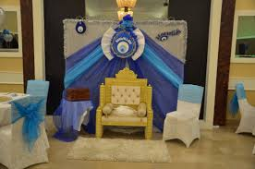

Slide 16
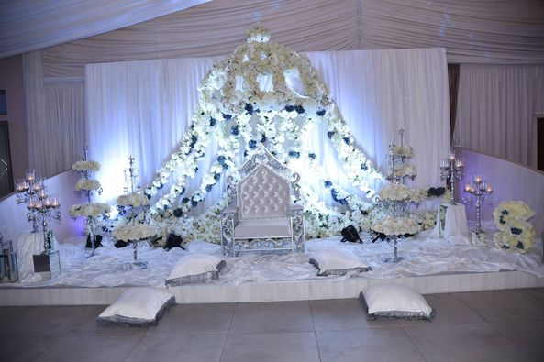

Slide 17
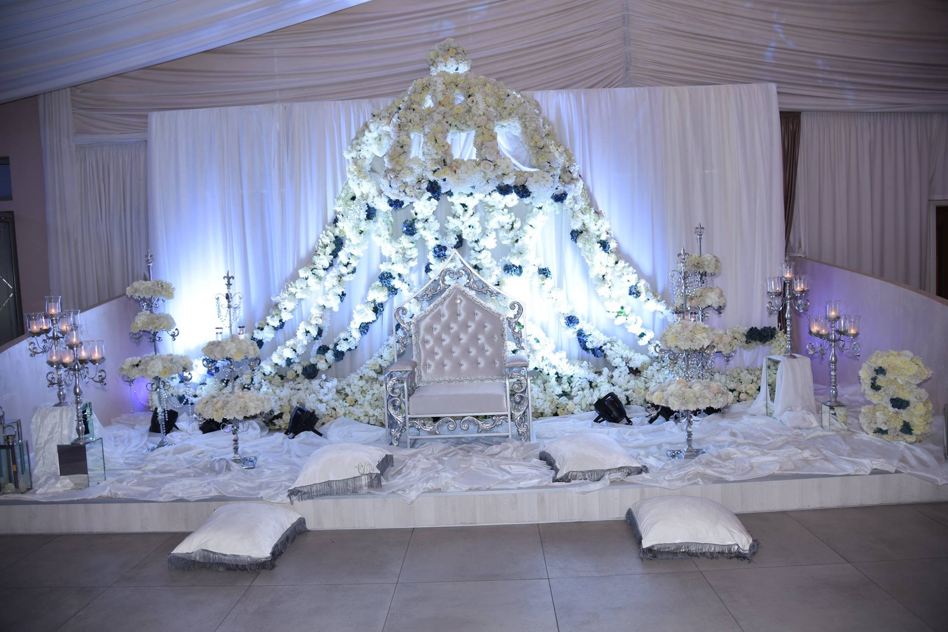

Slide 18


Slide 19


Slide 20
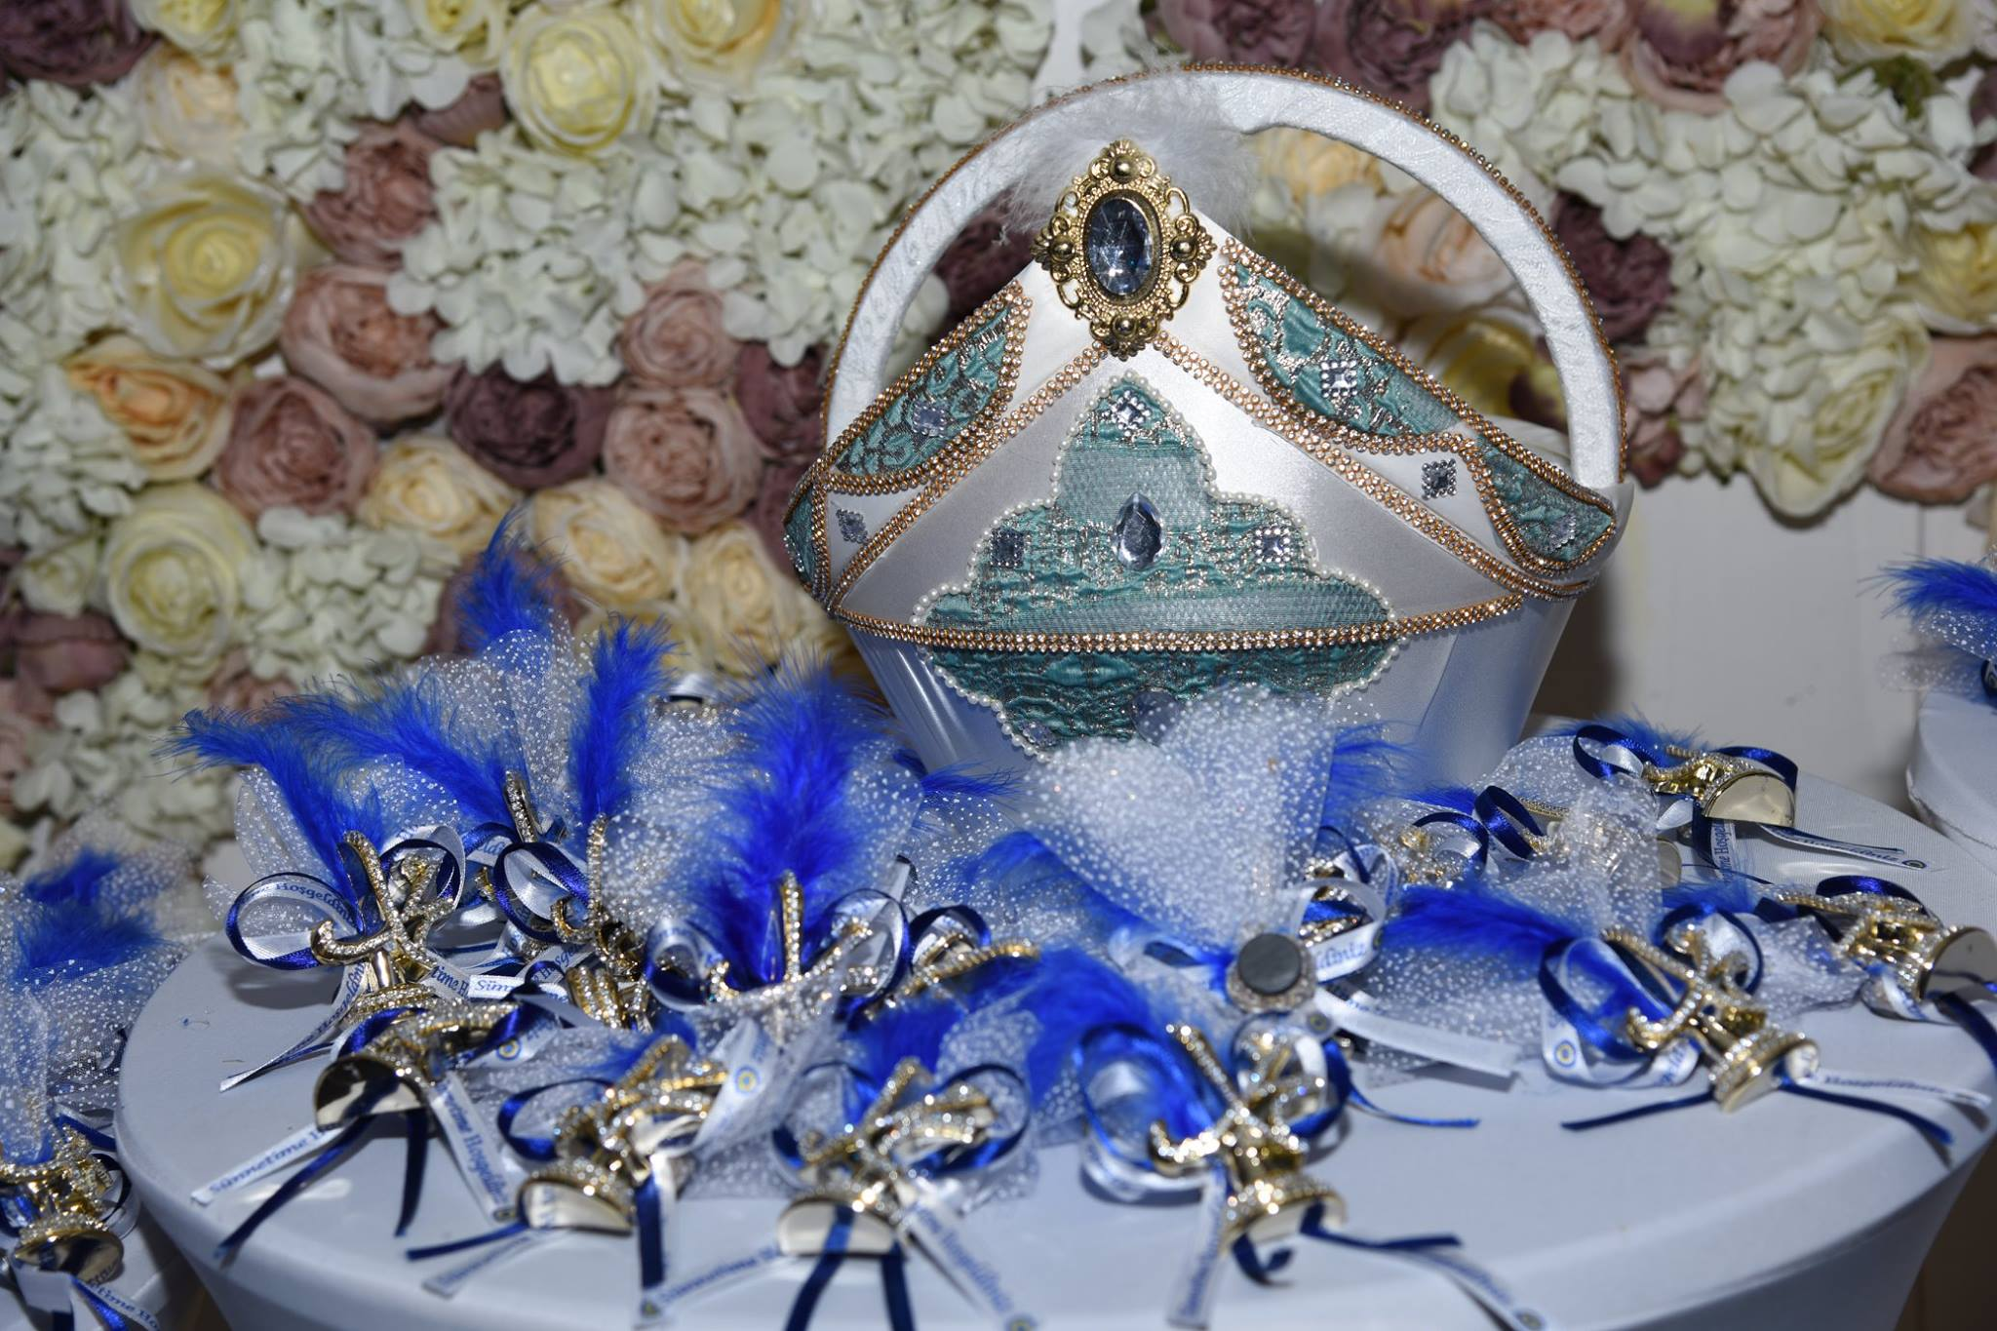

Slide 21
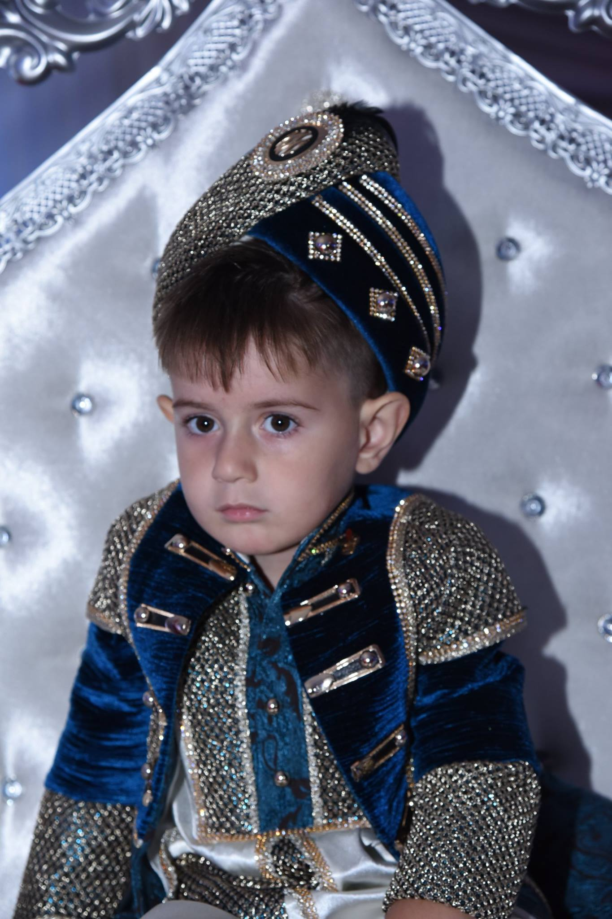

Slide 22
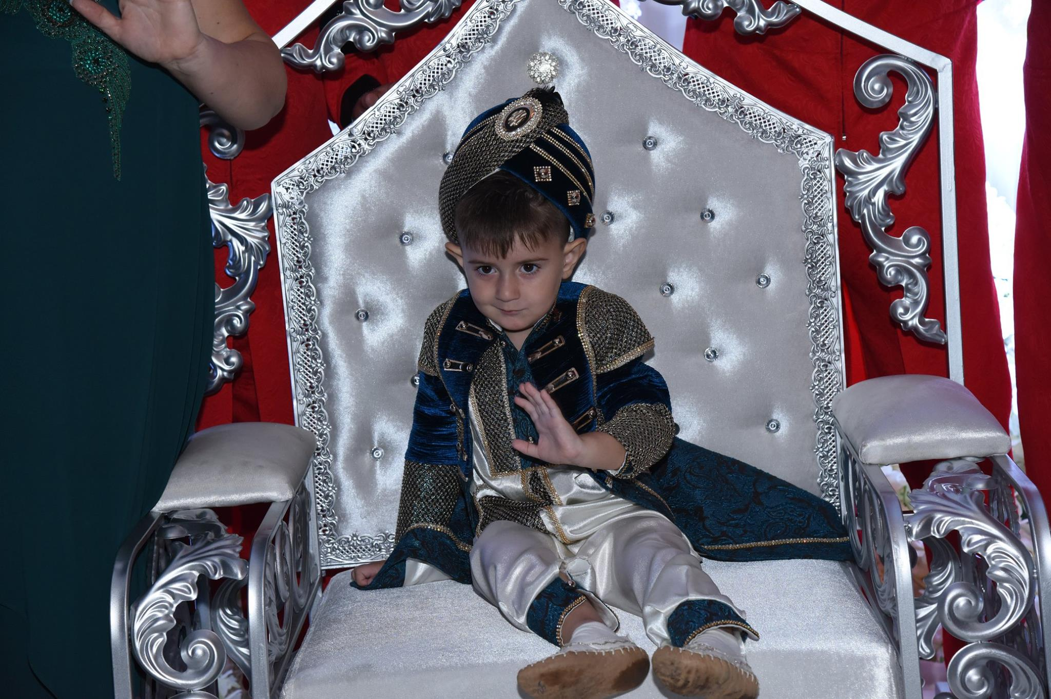

Slide 23
